Slide 1
大学生创业实践
主 编 郭广勇 王 飞

Slide 2
项目七 千看不如一练
——创建新企业

Slide 3
目录 CONTENTS
任务一 选择企业的组织形式
任务二 企业选址
任务三 企业注册登记

Slide 4
【案例引入】
赵女士很早就有自己创业的想法，单位的效益不太好，更坚定了她自己创业的决心。经过自己的实地考察和听取朋友的建议后，她选择开一个小型休闲吧。大连人在娱乐方面比较喜欢打扑克，赵女士看好这个市场。考虑到大连一些繁华地带已经有了很多著名品牌的连锁咖啡店，赵女士就决定从次一级的地段入手，于是黄河路沿线成了她的首选。看了好几个地方，租金都太贵，后来一个大约60平方米的小店面吸引了她。这个店面原先开过饭店，包间的格局基本已定，装修不用太费劲，而且原来的经营不太好，房东租得也便宜，每个月只要2 000元。但有一个缺点就是不临街，而是在黄河路的侧面。最后，房东的热情劝说让她下定了决心，后来这个缺点成为影响她店铺营业额的一个重要原因。
选址好等于成功一半

Slide 5
【案例引入】
装修的花费不高，在墙上刷上黑色、黄色的油漆，挂上一些葵花、舵轮、纸灯什么的装饰，格调就出来了，她又购置了一批藤质的桌椅。休闲吧里一共有两个小包间和五个散台，还有一些从朋友那里找来的时尚杂志，租下来10天左右就开业了。收入的主要来源是饮料和小吃等，为了拉开消费档次，赵女士将每杯饮料定价在15元左右，基本一来就是四个人，再加上扑克、小吃等费用，所以基本上一桌消费在100元左右。赵女士预计一共七张桌子，按一半的上座率，每天翻两台，每天营业收入就可以达到700元。咖啡、小吃的成本很低，初期只请了一个服务员，工资600元。休闲吧在客人刚来的时候忙一点，太忙了自己也可以顶一阵。这样估算每月的营业额能达到2万元。
但实际情况并不像赵女士估计的那样，由于地段不好，客人零零落落，周围几个没有固定职业的邻居倒是常来。因为没设最低消费，他们只要一壶20元的茶水，几个人就能坐上一天，而且还有人抽烟，这也影响了其他客人。赵女士想了几种办法来增加人气，联系了几位常玩的朋友，让他们把客人往这儿带，还有发会员卡

Slide 6
【案例引入】
等。一番努力之下，客人渐渐多了，但地段不佳这个缺点也暴露了出来；朋友推荐过来的客人抱怨位置不好找；在传单上标明小店的位置也费了很大周折。赵女士总结自己的创业经历时表示，地段还是非常重要的。好的地段可能会贵一点，但是绝对物有所值。同样要做一番努力，如果地段好一点，自己付出的租金早就挣回来了。
（资料来源：豆丁网）

Slide 7
案例点评：
开店选址非常重要，不能只凭自己的主观判断和房东的热情推荐，否则经营得再好也受先天不足的制约。好的地理位置可以使一个普通的企业生存下去，糟糕的地理位置则可以使一个优秀的企业失败。企业位置决定了消费者是否易于接触企业。企业选址不同，给消费者的印象也不同。虽然随着经济和技术的发展，空间上的差异对企业经营的影响逐渐减少，但依然是影响企业发展的一个重要因素。因此，创业者必须掌握做出正确的选址决策所需的信息和技能。
案例思考：
1. 本案例中赵女士选址失败的原因是什么？
2. 如何为新企业选址？有哪些策略？

Slide 8
任务一 选择企业的组织形式
创建活动不仅是导致新企业形成的条件，而且是新企业生成过程中的功能性要素。借助创建活动，创业者一方面可以创造出新企业实体，另一方面也在形成并塑造着新企业的竞争优势。
——斯科特·纽伯特

Slide 9
选择合适的企业组织形式
01
企业的组织形式
02
选择合适的企业组织形式

Slide 10
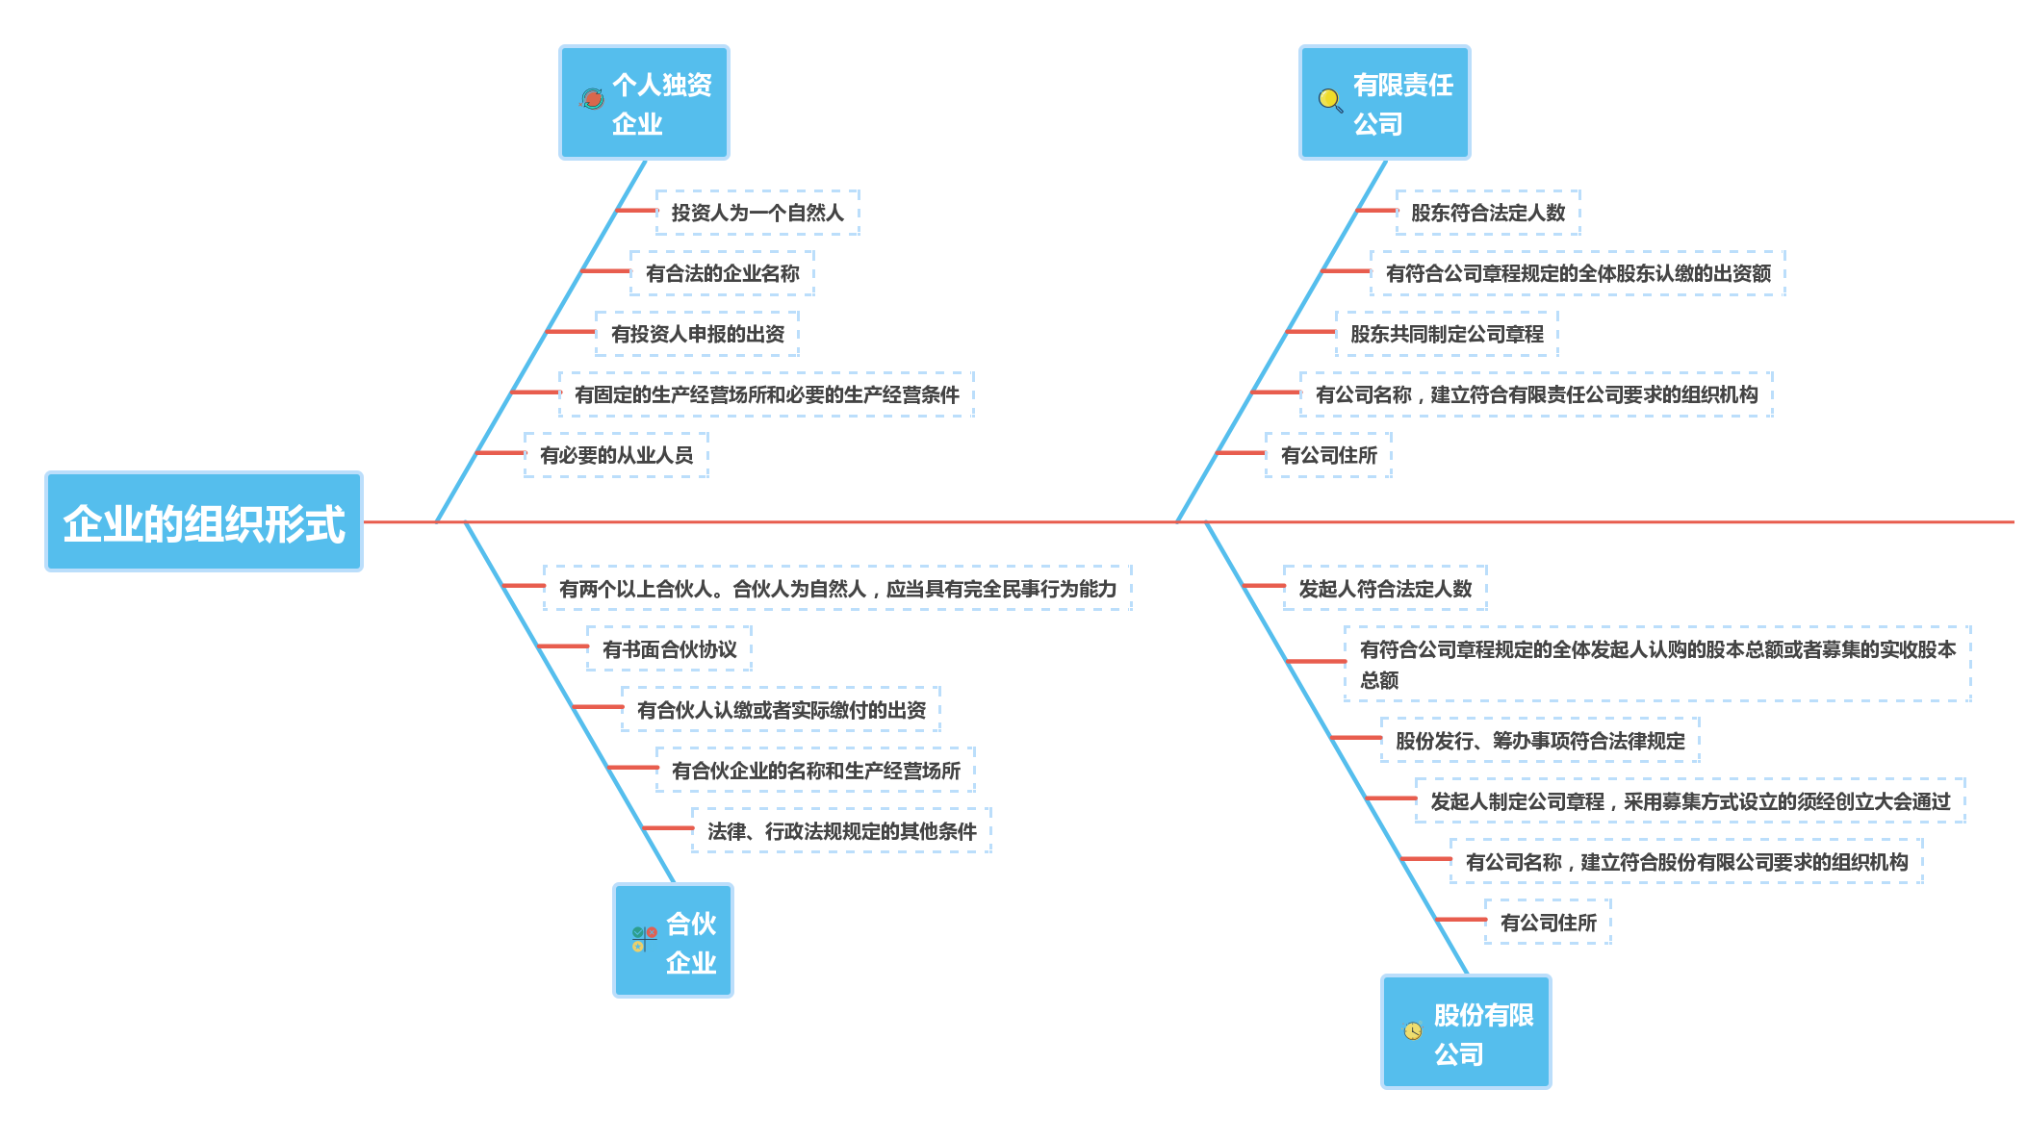
一、企业的组织形式

Slide 11
二、选择合适的企业组织形式
 | 优 势 | 劣 势
个人 独资 企业 | 手续非常方便，费用低； 所有者拥有企业控制权； 可以迅速对市场变化做出反应； 只需交纳个人所得税，无须双重纳税； 在技术和经营方面易于保密 | 承担无限责任； 过多依赖于创业者的个人能力； 筹资困难； 企业随着创业者退出而解散，寿命有限； 投资流动性低
合伙 企业 | 手续比较简单，费用低； 经营上比较灵活； 企业拥有更多人的技能和能力； 资金来源较广，信用度较高 | 承担无限责任； 企业绩效依赖于于合伙人的能力，企业规 模受限； 企业往往因关键合伙人退出或死亡而解散； 投资流动性低，产权转让困难

Slide 12
二、选择合适的企业组织形式
 | 优 势 | 劣 势
有限 责任 公司 | 创业股东只承担有限责任，风险小； 公司具有独立寿命，易于存续； 可以吸纳多个投资人，促进资本集中； 多元化产权结构有利于决策科学化 | 创立的程序比较复杂，创立费用较高； 存在双重纳税问题，税收负担较重； 不能公开发行股票，筹集资金的规模受限； 产权不能充分流动，资产运作受限
股份 有限 公司 | 创业股东只承担有限责任，风险小； 筹资能力强； 公司具有独立寿命，易于存续； 职业经理人进行管理，管理水平较高； 产权可以以股份形式充分流动 | 创立的程序复杂，创立费用高； 存在双重纳税问题，税收负担较重； 股份有限公司要定期报告公司的财务状 况、公开自己的财务数据，不便严格保密； 政府限制较多，法规要求比较严格

Slide 13
课堂训练
想一想，哪些企业组织形式适合大学生创业？

Slide 14
实践训练
2012年，毕业于生物技术专业本科的赖嘉宝，不顾家人的阻挠，放弃医药公司的高薪工作，利用大学期间创业实践挣得的5万元，与同学合伙创立了怡可轩餐饮管理有限责任公司，自己当老板，走上了创业之路。
由于大学期间参加创业大赛，获得大赛冠军，并获得东莞广大集团200万元的风险
投资，考虑到投资放在东莞的资源优势，他决定将创业项目选址在东莞地区。团队与投大学生创业实践资方达成协议，共同注册成立怡可轩餐饮管理有限责任公司，注册资本为300万元。工商局名称预先核准通过后，银行开立验资账户，准备验资。这个时候，投资方财务顾问给出了一个避税方案，建议创业团队可以以个人工商户的形式先开设个体店，等事业做大，再注册成立公司，股东之间的权利与义务可以通过签订协议来约束，这样可以避免沉重的税收及注册资金。
（资料来源：百度文库）

Slide 15
实践训练
思考与讨论
1. 你认为赖嘉宝会接受投资方财务顾问的建议吗？
2. 你认为他会选择哪种企业组织形式，并给出理由。

Slide 16
任务二 企业选址
门店最重要的是什么。第一是选址，第二是选址，第三还是选址。
——美国管理学家 斯维尼

Slide 17
企业选址
01
企业选址的原则
02
不同类型企业的选址
03
大学生创办企业的选址策略

Slide 18
一、企业选址的原则
最少费用原则
接近用户原则
集聚人才原则
长远发展原则

Slide 19
二、不同类型企业的选址
生产性质的创业
①
交通方便，基础设施强，原材料产地、人力资源成本低、环保因素等
服务性质的创业
②
根据具体的经营对象灵活选址，但对客流量要求较高等
商业性质的创业
③
考虑创业地点的实际情况、客流量、店铺租金等

Slide 20
【案例分享】
2016年8月，李学从走上了创业之路，因为喜欢汽车，他把目标锁定在与汽车相关的项目上。不久，一家汽车饰品店在短暂的忙碌之后开业了。然而仅仅半年，他就鸣金收兵了。回忆那段创业的日子，李学从很是痛苦，感叹为什么付出了很多，回报却很少。其实，创业之前，李学从是做了充分准备的。因为喜欢汽车，他就琢磨着在汽车方面找路子。他先在网上搜集了一些关于汽车消费品的创业项目，然后根据实际情况，考虑到随着人们生活水平的提高，买车的人越来越多，而爱车的人一般都比较注重车内装饰，那么，开一家汽车饰品店，生意应该不错。李学从觉得自己的想法还是比较顺应市场发展的，于是他开始了第二步工作。他从网上搜索了一些经营汽车饰品的代理商，并对各家产品的质量和价位进行了比较，然后选定了一家郑州的代理商。经过沟通，他和那家代理商签好了协议，交了6 000元的加盟费后，就开始租房子、装修、进货，脑子里满是憧憬的李学从很快就成了老板。但是，现实给李学从的热情浇了一盆冷水。店铺开张后，顾客寥寥。尽管他店里的饰品很吸引眼球，但无奈汽车饰品店所处的位置比较偏，路过的车倒是不少，但也仅仅是

Slide 21
【案例分享】
路过，而且大部分是大货车，根本不会在这样一个地段停车，更不会来买车内饰品。李学从每天都早早开店，很晚才打烊，商品的价位也定得很低。即便这样，开业半年，总共才卖出3 000元的货。房租到期之后，李学从不敢再恋战，把剩下的货放到朋友空着的车库里，从此不提开店的事。
（资料来源：搜狐网）

Slide 22
案例点评：
李学从的失败主要是因为选址不佳和对消费群体的研究不足。一个成功的选址应该从大处着眼，注重宏观环境，充分调查了解该地区现有的设施情况和竞争对手的经营特色，清楚周围消费者的需求，同时选取人流量大的区域。李学从的店位置太偏，定位也不准确。如果开业前未对周边环境做充分的市场调查，盲目选址，开业后不能满足周围消费者的需求，再加上交通不便等因素，那么店铺可能会因不能吸引客人而遭受巨大损失。

Slide 23
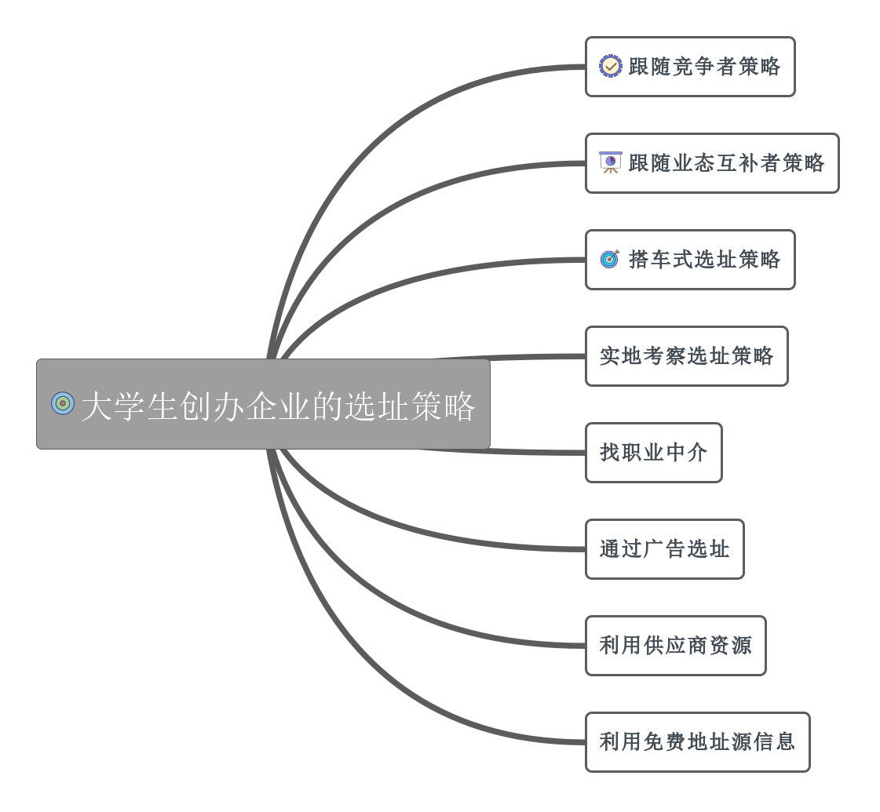
三、大学生创办企业的选址策略

Slide 24
实践训练
一、阅读并思考下列企业为什么要把企业地址设立在这些地方。选址时，主要需要
考虑哪些因素？
1. 生产蔗糖的企业主要集中的广西。
2. 高薪技术开发区（企业）都建在教育和科技发达的城市。
3. 外国企业纷纷在中国建厂。
4. 许多超市都搞连锁。
5. 火车站附近小吃店、特产店林立。
二、结合具体的项目，谈谈大学生创业该如何进行企业选址。

Slide 25
任务三 企业注册登记
办企业有如修塔，如果只想往上砌砖，而忘记打牢基础，总有一天会倒塌。
——浦木清十郎
做企业没有奇迹而言的，凡是创造奇迹的，一定会被超越。企业不能跳跃，就一定是循着一个规律，一步一个脚印地走。
——王石

Slide 26
企业注册登记
01
注册登记企业时应提交的文件
02
企业注册登记的步骤

Slide 27
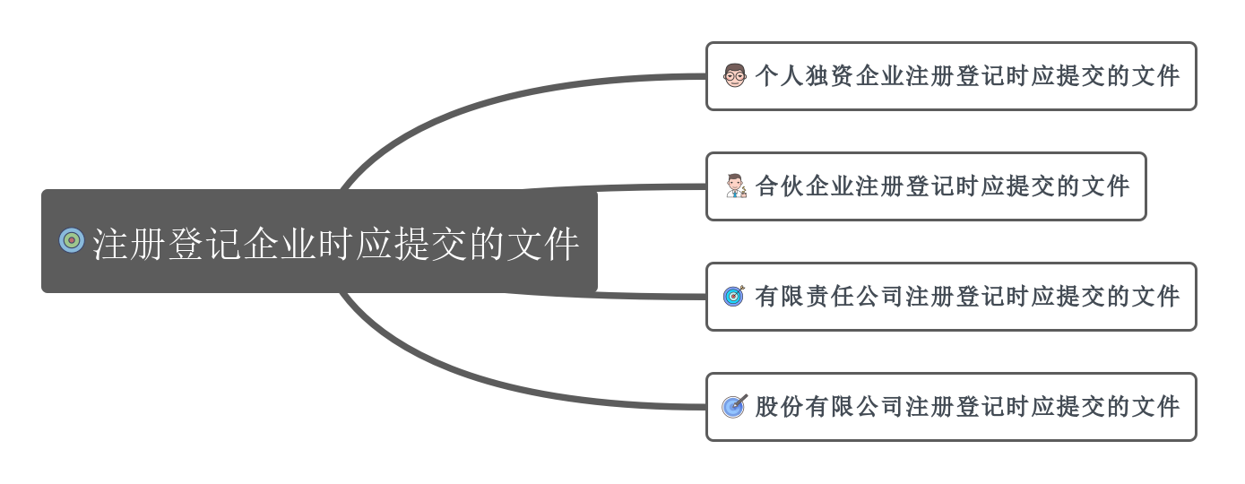
一、注册登记企业时应提交的文件

Slide 28
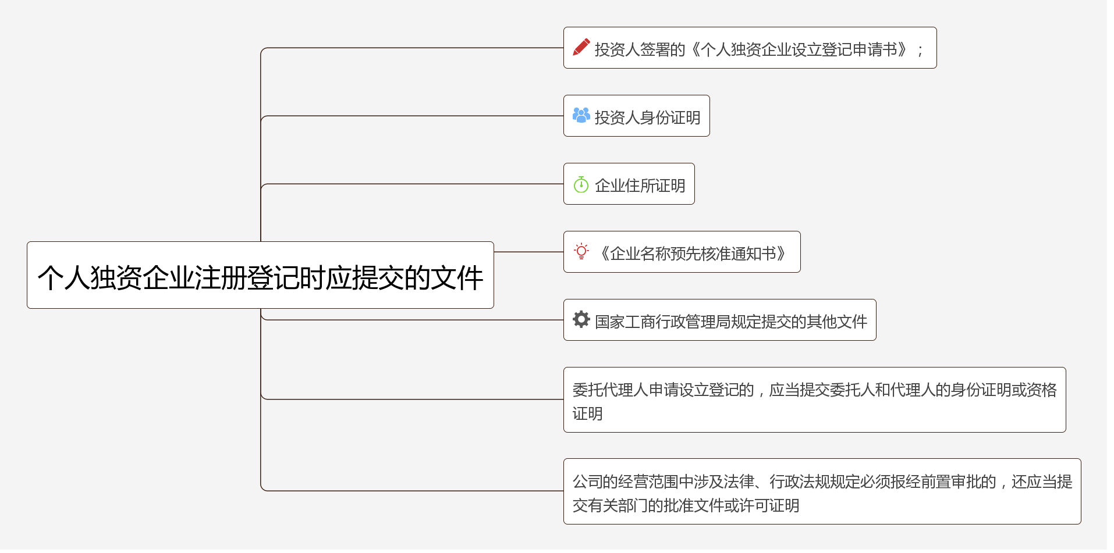
一、注册登记企业时应提交的文件

Slide 29
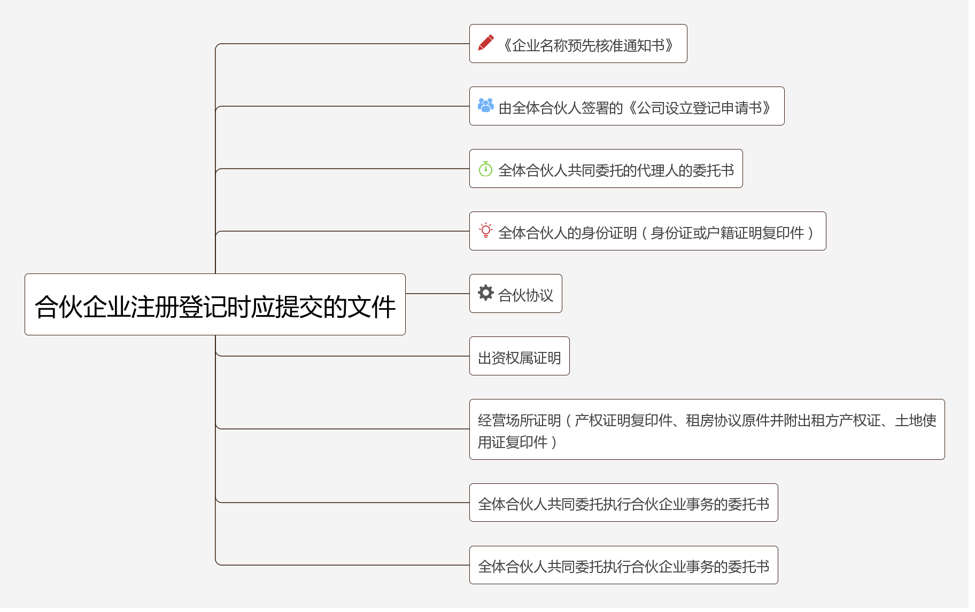
一、注册登记企业时应提交的文件

Slide 30
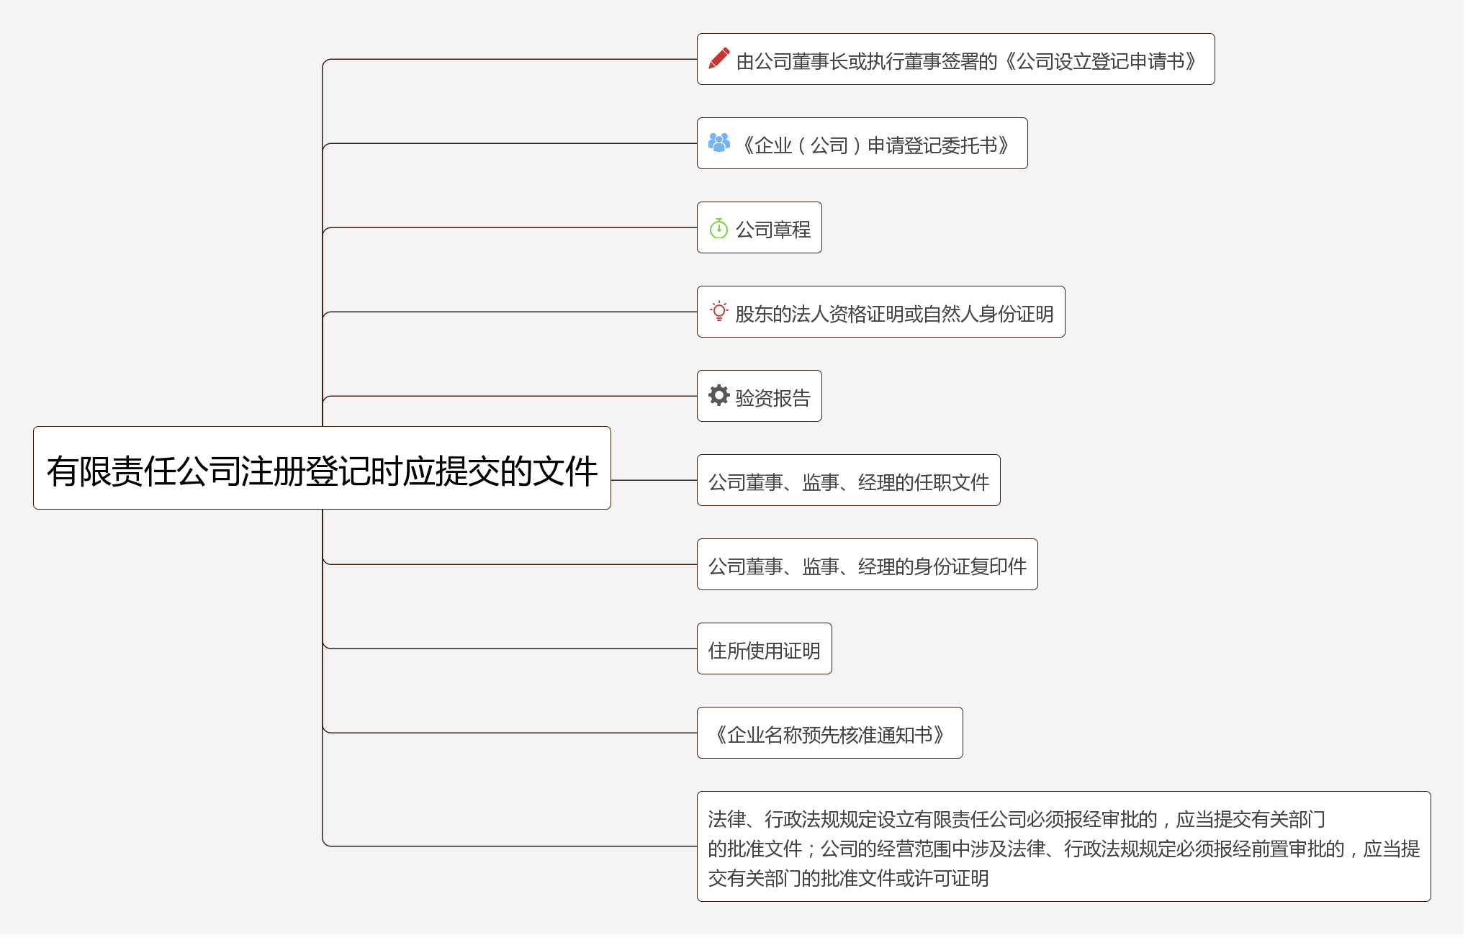
一、注册登记企业时应提交的文件

Slide 31
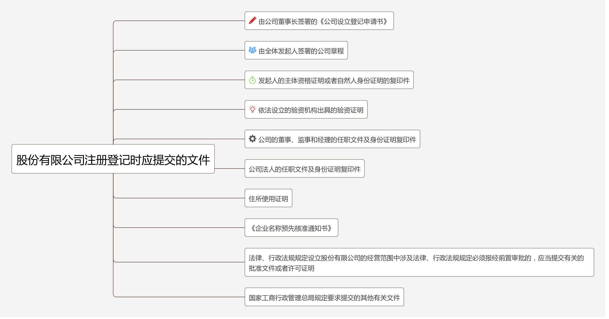
一、注册登记企业时应提交的文件

Slide 32
二、企业注册登记的步骤
1. 办理企业名称预先审核。
2. 办理营业场地证明。
3. 办理验资手续。
4. 办理工商登记程序。
5. 办理企业法人代码证书。
6. 去银行办理开户手续。
7. 到税务部门办理税务登记。
8. 用工手续。
9. 其他登记。

Slide 33
实践训练
假如王明和他的两个朋友准备分别出资30万元（现金）、20万元（专利技术折
价）、10万元（现金）合办一家服装厂。现请你为他们选择一种企业组织形式，并为他
们开办和经营企业做参谋。
1. 你会为他们选择哪种企业组织形式？为什么？
2. 对于服装厂的名称，你有什么好的建议？
3. 你对服装厂的选址有什么建议？
4. 你认为他们的公司在注册过程中应该注意哪些问题？

Slide 34
谢
谢
观
看
！

